Slide 1
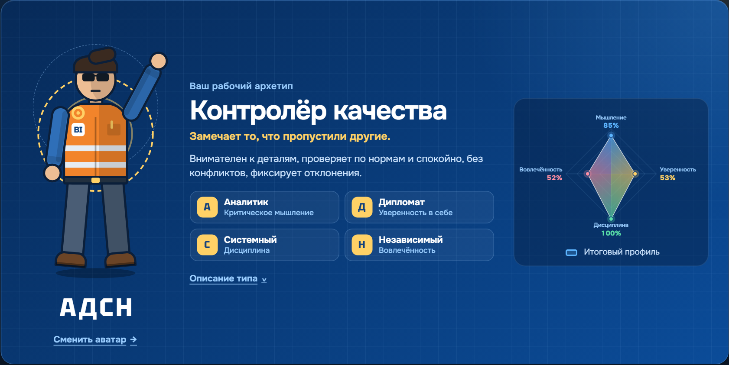
BI ACADEMY
BI Academy
Развитие сотрудников под задачи стройки
Для бизнеса
Видно, кому и в чём
нужна поддержка
Для сотрудника
Понятный результат
и план на 30 дней
Наседкин Максим · Чапанов Альберт · Варварюк Андрей
01
Notes:
Команда указана пользователем. Скриншот действующего интерфейса, снят 21.10.2026 с сохранённым результатом A1 реального запроса к модели. Ответы A1 составлены для тестовой персоны. Источники: README.md; docs/реальные проверки/runs/A1/attempt.json; src/dynamic/DynamicResultsPage.tsx.

Slide 2
BI ACADEMY
Оценка и развитие в одном продукте
Каждая потребность связана с конкретной функцией BI Academy
Что нужно пользователю | Как помогает BI Academy
Пройти тест по своей работе | Подбирает ситуации по должности. Учитывает предыдущие ответы.
Понять свою оценку | Объясняет результат и приводит цитаты из ответов.
Понять, что делать дальше | Даёт план на 30 дней с заданиями и критериями выполнения.
Руководителю: кому нужна помощь? | Показывает результаты команды. Позволяет открыть профиль и назначить беседу.
Далее показываем эти функции на экранах работающего продукта.
02
Notes:
Каждая строка связывает потребность с реализованной функцией. Сравнение с конкурентами удалено: исследование конкретных сервисов не проводилось. Источники: README.md; src/dynamic/DynamicAssessmentPage.tsx; src/dynamic/DynamicResultsPage.tsx; src/dynamic/DynamicDevelopmentPage.tsx; src/auth/ManagerTeamsPage.tsx; src/meetings/MeetingPlanner.tsx.

Slide 3
BI ACADEMY
Польза для бизнеса
Руководитель видит результаты команды и помогает каждому с развитием
Темы для обучения
Сводка команды и зоны роста показывают,
какие темы стоит обсудить с сотрудниками.
Выполнение плана
Практики на 30 дней, отметки выполнения
и комментарии руководителя в одном месте.
Беседа с сотрудником
Можно открыть ответы сотрудника
и назначить беседу по результатам теста.
Повторная оценка
Система сравнивает оценки и ответы
в первом и повторном прохождениях.
Влияние на работу сотрудников и затраты компании предстоит проверить на пилоте.
03
Notes:
Источники: src/auth/ManagerTeamsPage.tsx; src/auth/ManagerEmployeeCard.tsx; src/dynamic/ProgressPanel.tsx; src/features/team/TeamPage.tsx; src/meetings/MeetingPlanner.tsx. Описана практическая полезность реализованных функций, не измеренный экономический эффект.

Slide 4
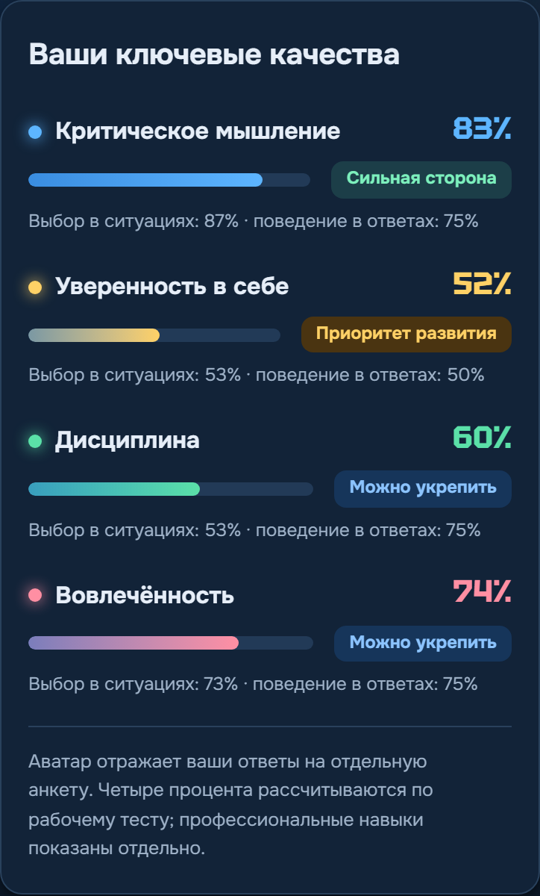
BI ACADEMY
Удобно сотруднику
Три языка, сохранённые ответы и доступ руководителя по согласию
RU · ҚАЗ · EN
Интерфейс и материалы новой оценки
доступны на трёх языках.
Можно продолжить позже
Ответы и черновик сохраняются.
Тест можно продолжить позже.
Оценка с объяснением
Можно посмотреть итоговые проценты
и объяснение оценки по своим ответам.
Доступ по согласию
Руководитель получает доступ к результату
после согласия сотрудника.
Пример результата на экране телефона. Демонстрационные данные.
04
Notes:
Мобильный скриншот /demo, блок четырёх качеств при ширине 390 пикселей, текущая production-сборка 21.10.2026. Источники: src/i18n; src/dynamic/use-localized-attempt.ts; server/content-translations.ts; src/features/results/ProfileTabs.tsx; README.md, Аккаунты и доступ; docs/реальные проверки/ОТЧЁТ.md, раздел 4а. Переводы могут требовать времени при первом запросе.

Slide 5
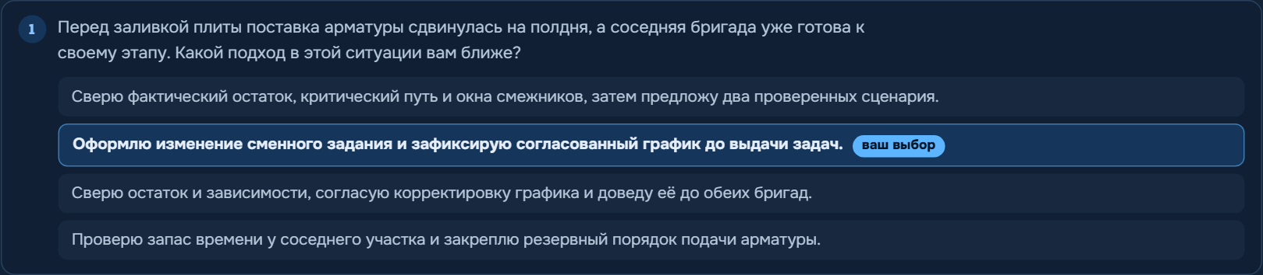
BI ACADEMY
Адаптивный тест на рабочих ситуациях
10 ситуаций с выбором ответа и 5 последовательных открытых вопросов
Ситуации по должности
«Я так 20 лет делаю»
тоже придётся объяснить.
Открытые вопросы учитывают
предыдущие ответы сотрудника.
05
Notes:
Скриншот обновлённого интерфейса /results?tab=details, сохранённый ответ A1 из реального прохождения тестовой персоны. Источники: docs/реальные проверки/runs/A1/attempt.json; README.md; server/dynamic*.ts; src/dynamic/DynamicAssessmentPage.tsx. Банк расширяется, поэтому точное число вопросов здесь не фиксируется.

Slide 6
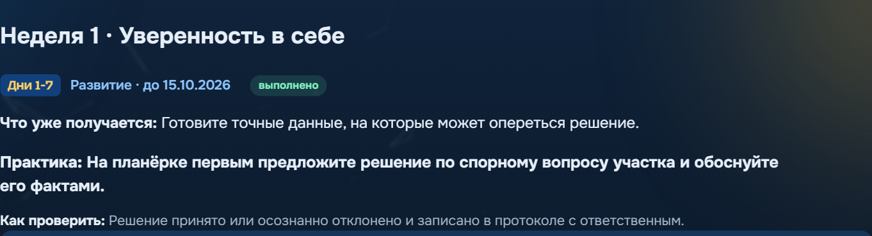
BI ACADEMY
Персональный план на 30 дней
Для каждого задания указано, что сделать и как проверить выполнение
Четыре недели практики
Отметки и комментарии руководителя
Пример задания из плана. Данные демонстрационные.
06
Notes:
Скриншот /demo?view=route, первый блок маршрута, снят 21.10.2026. Это пример на вымышленных данных, не новый реальный замер ИИ. Источники: src/dynamic/DynamicDevelopmentPage.tsx; src/auth/ManagerEmployeeCard.tsx. Прямой интеграции с BuildEX и BIU нет, запись и прохождение курсов система не отслеживает.

Slide 7
BI ACADEMY
Что изменилось после повторного теста
Первый и повторный результаты рядом: видно, какие оценки изменились
Качество | Первый тест | Повторный тест
Критическое мышление | 78% | 83%
Уверенность в себе | 40% | 52%
Дисциплина | 52% | 60%
Вовлечённость | 75% | 74%
Пример из деморежима. Изменение оценки ещё не доказывает улучшение работы сотрудника.
07
Notes:
Демонстрационные данные из исходного скриншота progress-demo.png: 78→83,40→52,52→60,75→74. Показаны значения до и после без некорректного обозначения абсолютной разности как относительного процента. Это пример интерфейса сравнения, не данные эксперимента с сотрудниками.

Slide 8
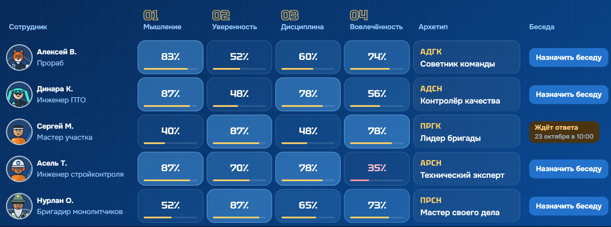
BI ACADEMY
Кабинет руководителя для всей команды
Результаты команды, профили сотрудников и назначение бесед
Руководитель видит результаты после согласия сотрудника
Актуальный экран кабинета руководителя. Люди и результаты демокоманды вымышленные.
08
Notes:
Скриншот /team/demo, вкладка «Качества сотрудников», текущая production-сборка 21.10.2026. Это вымышленная команда. Источники: src/auth/ManagerTeamsPage.tsx; src/features/team/TeamPage.tsx; src/meetings/MeetingPlanner.tsx. Согласие проверяет сервер, назначение бесед реализовано в рабочих кабинетах.

Slide 9
BI ACADEMY
Проверили повторяемость оценки
Шесть раз оценили один и тот же набор из 15 ответов тестовой персоны
6 из 6
Показатель | Во всех 6 оценках
Критическое мышление | 85%
Уверенность в себе | 53%
Дисциплина | 100%
Вовлечённость | 52%
совпали проценты
всех четырёх качеств
Точность оценки предстоит проверить с экспертами на пилоте.
Замер 20.10.2026. Оценки отдельных навыков различались. Один результат потребовал повтора.
09
Notes:
Источник: docs/реальные проверки/ОТЧЁТ.md, разделы 1 и 5; summary.json; A1, R1–R5. Повторяемость четырёх итоговых качеств не означает 100% точность оценки квалификации. Отдельные профессиональные критерии и навыки смещались на один уровень шкалы 0–4. Девять из десяти оценок приняты с первого раза, одна после повторного запроса. Сервер проверяет дословное совпадение цитат с ответами.

Slide 10
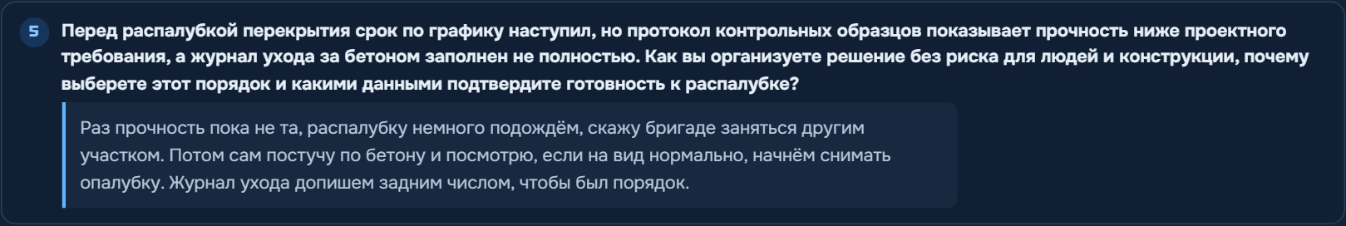
BI ACADEMY
Пример выявленного опасного решения
Тестовая персона предлагает снимать опалубку после проверки «на глаз»
В этом сценарии оценки профессиональных навыков ограничены до 25%
Результат проверки сценария B1. Система объяснила риск и сослалась на ответ.
10
Notes:
Источники: docs/реальные проверки/runs/B1/attempt.json; docs/реальные проверки/ОТЧЁТ.md, раздел 2. Скриншоты обновлённого /results?tab=details сняты 21.10.2026 с реальным сохранённым результатом B1. Это один проверочный сценарий, не гарантия выявления всех нарушений и не доказательство снижения аварийности.

Slide 11
BI ACADEMY
Сколько стоит прохождение теста
Расходы на ИИ для одного сотрудника по замерам 20–21 октября 2026 года
≈ 7,5 ₸
≈ 9,2 ₸
≈ 8,6 ₸
Русский язык
Казахский язык
Английский язык
≈ 20 ₸
Расчёт для двух тестов на казахском:
первый и повторный с анализом изменений
Ожидание ИИ: 1,5–2 минуты на русском, перевод добавляет 13–20 секунд
Только ИИ, без хостинга и сопровождения. Курс отчёта 455 ₸/$. Время ответов человека не включено.
11
Notes:
Источник: docs/реальные проверки/ОТЧЁТ.md, разделы 3, 4, 4а; summary.json. Базовое среднее $0,0166, казахский $0,0201, английский $0,0188. Первый плюс повторный тест с анализом на казахском около $0,044, или 20 ₸ при курсе отчёта 455 ₸/$. Это исторические замеры и оценка только модельных расходов. Перевод добавляет 13–20 секунд ожидания, сохраняется и не повторяется при переключении на уже переведённый язык. 91–112 секунд — базовое ожидание ИИ по четырём полным прохождениям, не общая длительность теста.

Slide 12
BI ACADEMY
Почему стоит выбрать BI Academy
Наша команда связала тест, личный план и работу руководителя
Работа с командой
Результаты сотрудников, их планы
и назначение бесед в одном кабинете.
Удобство для людей
Три языка, сохранение ответов, личный план
и понятные основания результата.
Проверенные цифры
Измерили расходы на ИИ
и повторяемость итоговых процентов.
Следующий шаг: пилот с сотрудниками и профильными экспертами
Наседкин Максим
Чапанов Альберт
Варварюк Андрей
12
Notes:
Состав команды указан пользователем. Основания преимуществ: реализованные страницы и серверные функции проекта, docs/реальные проверки/ОТЧЁТ.md. Это работающий прототип для пилота. Результаты на тестовых персонах не подтверждают квалификацию реальных сотрудников.

